Slide 1
SETTING ASSISTENZIALI

Slide 2
Selezione set di indicatori per l’ Area Setting Assistenziale
Codice | Descrizione indicatore
C1.1 | Tasso di ospedalizzazione per 1.000 residenti standardizzato per eta' e sesso
C1.1.1 | Tasso ospedalizzazione ricoveri ordinari acuti per 1.000 residenti standardizzato per eta' e sesso
C1.1.2.1 | Tasso di ospedalizzazione standardizzato DH medico acuti per 1.000 residenti std per eta' e sesso
C13.1 | Tasso di prestazioni ambulatoriali per 1.000 residenti standardizzato per eta' e sesso
C1.5 | Indice di case mix
C4.8 | Drg LEA Medici: tasso di ospedalizzazione standardizzato per 10.000 residenti (Patto per la Salute)
C14.4 | % ricoveri medici oltre soglia per pazienti >= 65 anni
C14.2A | Tasso di ricovero diurno di tipo diagnostico per 1.000 residenti (Griglia LEA)
C14.3A | Tasso di ricoveri ordinari medici brevi per 1.000 residenti (Griglia LEA)
C4.1 | % DRG medici dimessi da reparti chirurgici
C4.4 | % colecistectomie laparoscopiche in Day Surgery e RO 0-1 gg
C4.7 | Drg LEA Chirurgici: % ricoveri in Day Surgery (Patto per la salute)
C18.6 | Tasso di ospedalizzazione per interventi di stripping vene per 100.000 residenti
B28.1.2 | Percentuale di anziani in Cure Domiciliari con valutazione
F17 | Costo sanitario pro-capite

Slide 3
La capacità di governo della domanda
L’offerta ospedaliera: come leggerla rispetto agli altri setting assistenziali?
Tasso di ricovero ordinario
Setting da utilizzare in modo efficiente per le patologie acute
Peso medio
Appropriatezza medica
Appropriatezza chirurgica
Day hospital
Tasso di prestazioni specialistiche:
visite ambulatoriali
diagnostica strumentale (in una logica di appropriatezza)
laboratorio
chirurgia ambulatoriale
Assistenza domiciliare
Assistenza territoriale delle patologie croniche

Slide 4
Capacità di governo della domanda

Slide 5
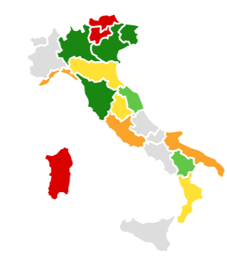
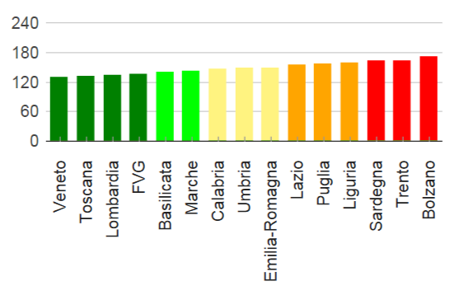
C1.1 Tasso di ospedalizzazione per 1.000 residenti standardizzato per eta' e sesso

Slide 6
C1.1 Tasso di ospedalizzazione per 1.000 residenti standardizzato per eta' e sesso

Slide 7
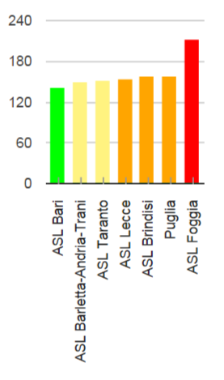
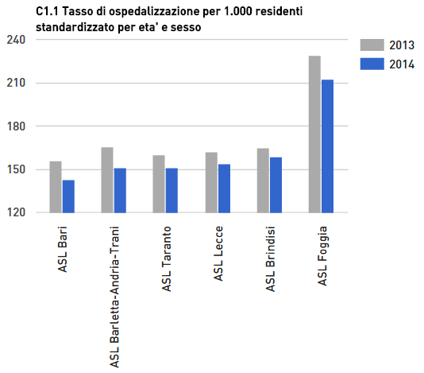
C1.1 Tasso di ospedalizzazione per 1.000 residenti standardizzato per eta' e sesso

Slide 8
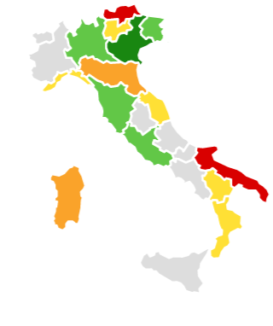
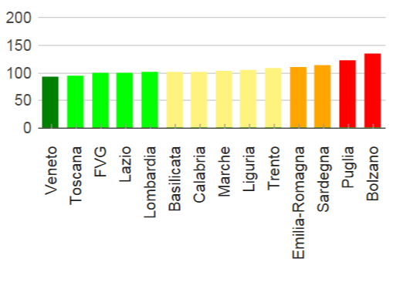
C1.1.1 Tasso ospedalizzazione ricoveri ordinari acuti per 1.000 residenti standardizzato per eta' e sesso

Slide 9
C1.1.1 Tasso ospedalizzazione ricoveri ordinari acuti per 1.000 residenti standardizzato per eta' e sesso

Slide 10
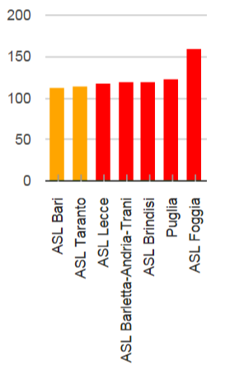
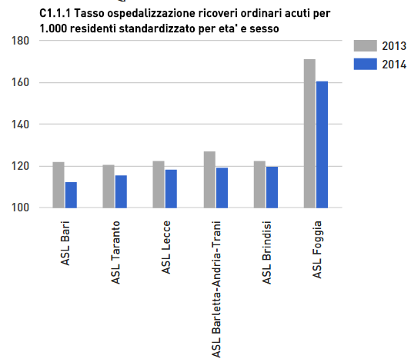
C1.1.1 Tasso ospedalizzazione ricoveri ordinari acuti per 1.000 residenti standardizzato per eta' e sesso

Slide 11
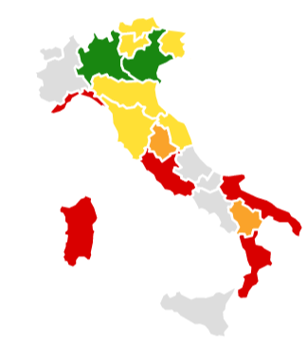
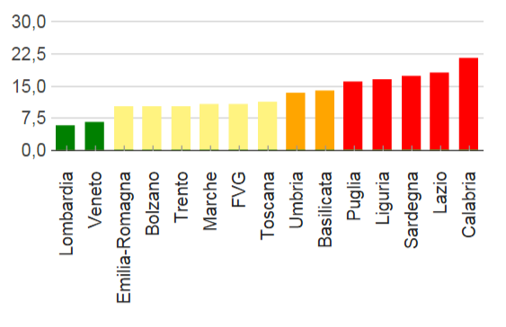
C1.1.2.1 Tasso di ospedalizzazione standardizzato DH medico acuti per 1.000 residenti std per eta' e sesso

Slide 12
C1.1.2.1 Tasso di ospedalizzazione standardizzato DH medico acuti per 1.000 residenti std per eta' e sesso

Slide 13
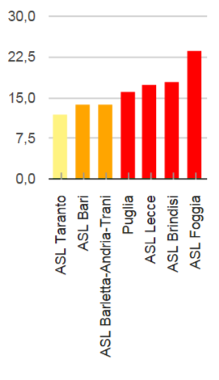
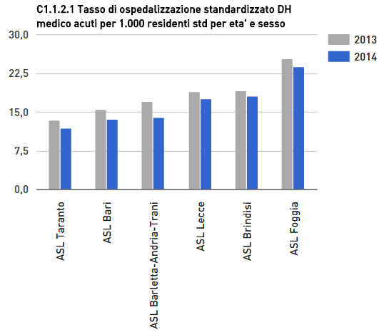
C1.1.2.1 Tasso di ospedalizzazione standardizzato DH medico acuti per 1.000 residenti std per eta' e sesso

Slide 17
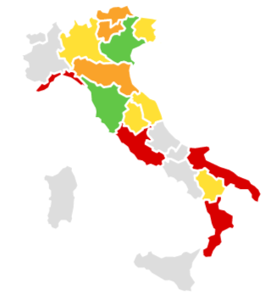
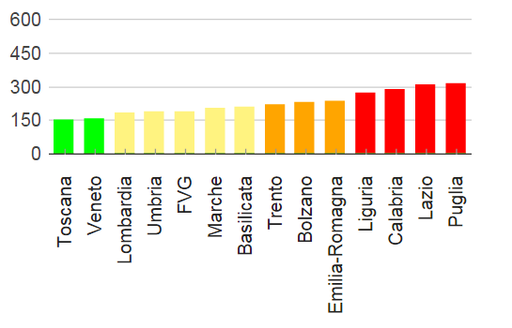
C4.8 Drg LEA Medici: tasso di ospedalizzazione standardizzato per 10.000 residenti (Patto per la Salute)

Slide 18
C4.8 Drg LEA Medici: tasso di ospedalizzazione standardizzato per 10.000 residenti (Patto per la Salute)

Slide 19
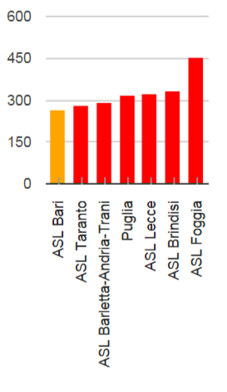
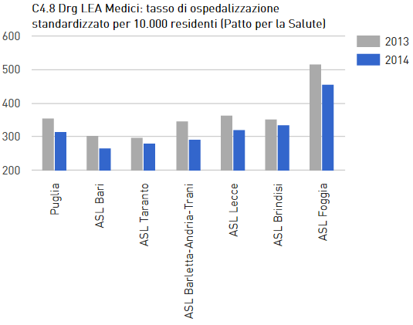
C4.8 Drg LEA Medici: tasso di ospedalizzazione standardizzato per 10.000 residenti (Patto per la Salute)

Slide 20
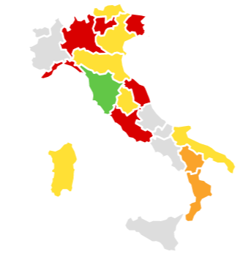
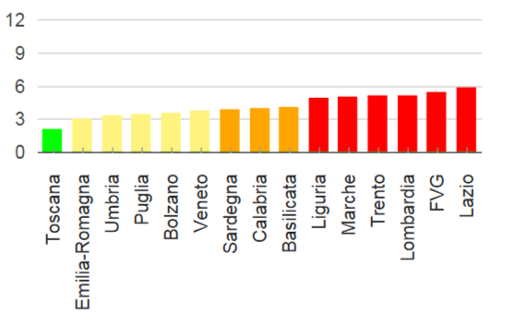
C14.4 % ricoveri medici oltre soglia per pazienti >= 65 anni

Slide 21
C14.4 % ricoveri medici oltre soglia per pazienti >= 65 anni

Slide 22
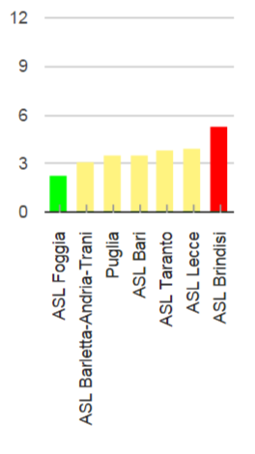
C14.4 % ricoveri medici oltre soglia per pazienti >= 65 anni

Slide 23
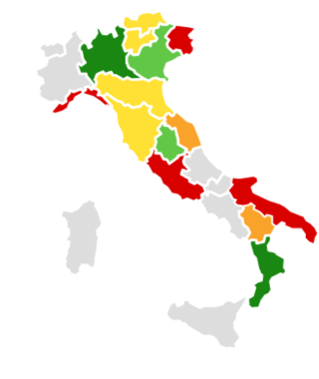
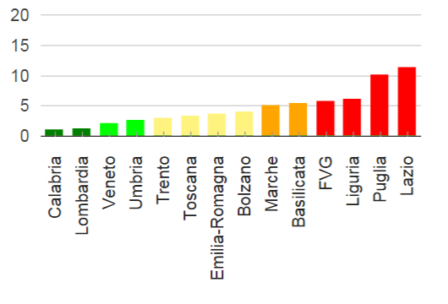
C14.2a Tasso di ricovero diurno di tipo diagnostico per 1.000 residenti (Griglia LEA)

Slide 24
C14.2a Tasso di ricovero diurno di tipo diagnostico per 1.000 residenti (Griglia LEA)

Slide 25
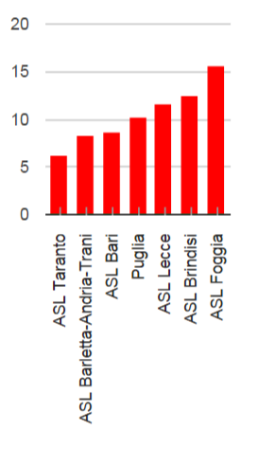
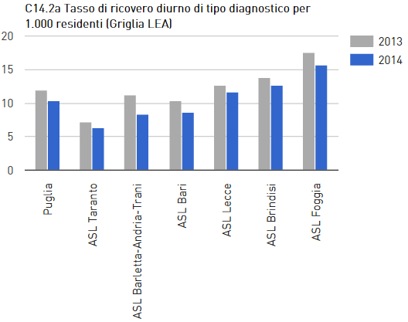
C14.2a Tasso di ricovero diurno di tipo diagnostico per 1.000 residenti (Griglia LEA)

Slide 26
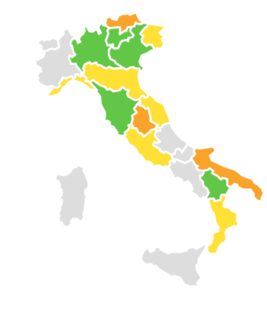
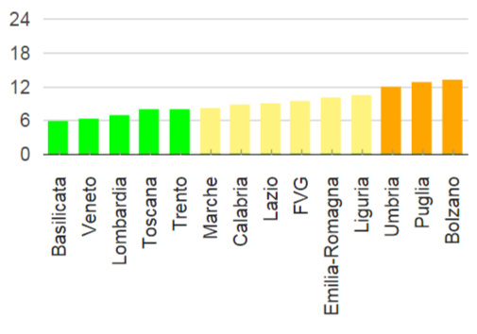
C14.3a Tasso di ricoveri ordinari medici brevi per 1.000 residenti (Griglia LEA)

Slide 27
C14.3a Tasso di ricoveri ordinari medici brevi per 1.000 residenti (Griglia LEA)

Slide 28
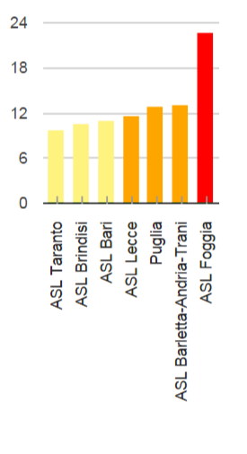
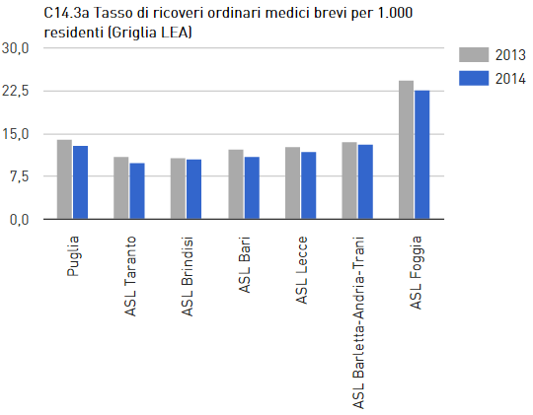
C14.3a Tasso di ricoveri ordinari medici brevi per 1.000 residenti (Griglia LEA)

Slide 29
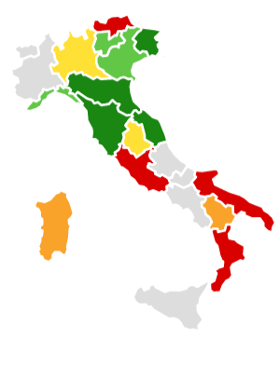
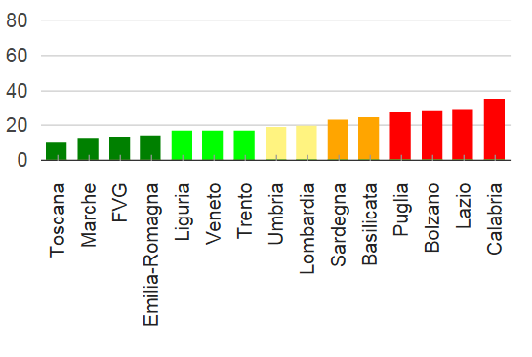
C4.1 % DRG medici dimessi da reparti chirurgici

Slide 30
C4.1 % DRG medici dimessi da reparti chirurgici

Slide 31
C4.1 % DRG medici dimessi da reparti chirurgici

Slide 32
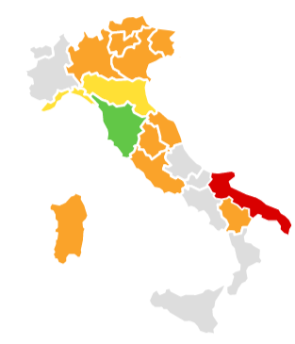
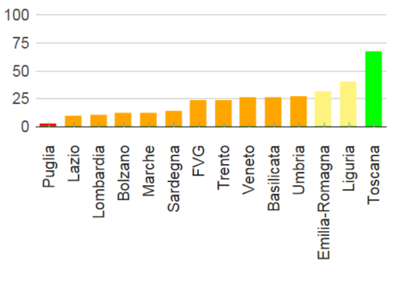
C4.4 % colecistectomie laparoscopiche in Day Surgery e RO 0-1 gg

Slide 33
C4.4 % colecistectomie laparoscopiche in Day Surgery e RO 0-1 gg

Slide 34
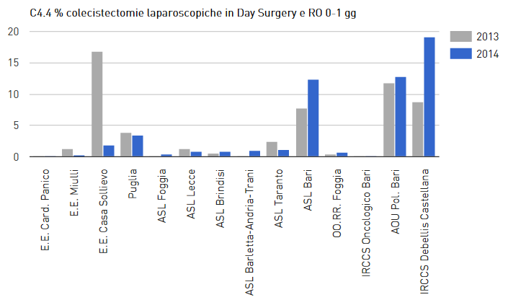
C4.4 % colecistectomie laparoscopiche in Day Surgery e RO 0-1 gg

Slide 35
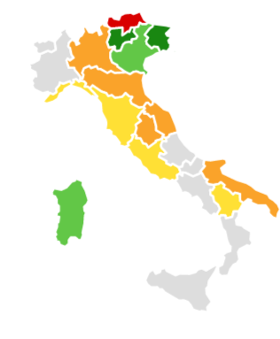
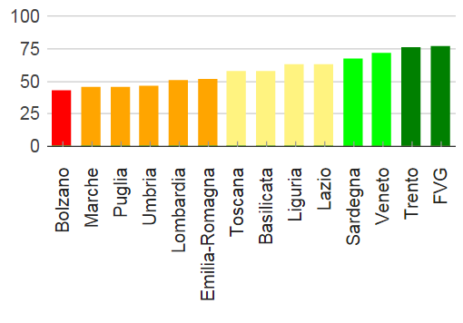
C4.7 Drg LEA Chirurgici: % ricoveri in Day Surgery (Patto per la salute)

Slide 36
C4.7 Drg LEA Chirurgici: % ricoveri in Day Surgery (Patto per la salute)

Slide 37
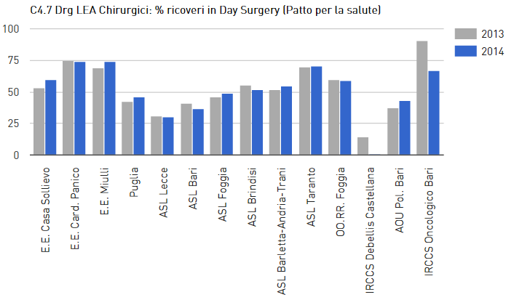
C4.7 Drg LEA Chirurgici: % ricoveri in Day Surgery (Patto per la salute)

Slide 38
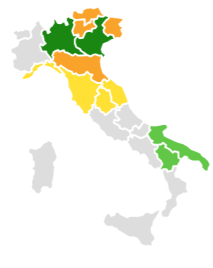
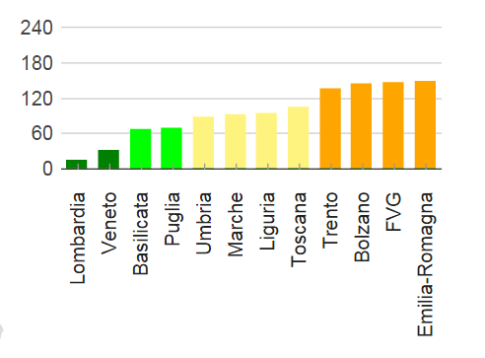
C18.6 Tasso di ospedalizzazione per interventi di stripping vene per 100.000 residenti

Slide 39
C18.6 Tasso di ospedalizzazione per interventi di stripping vene per 100.000 residenti

Slide 40
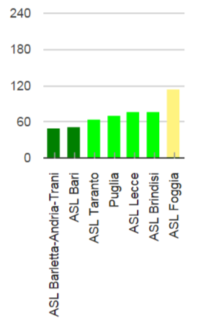
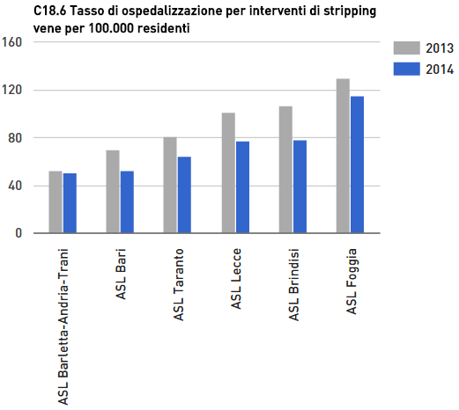
C18.6 Tasso di ospedalizzazione per interventi di stripping vene per 100.000 residenti

Slide 41
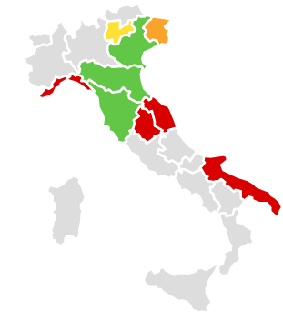
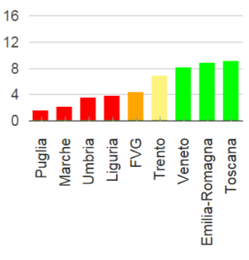
B28.1.2 Percentuale di anziani in Cure Domiciliari con valutazione

Slide 42
B28.1.2 Percentuale di anziani in Cure Domiciliari con valutazione

Slide 43
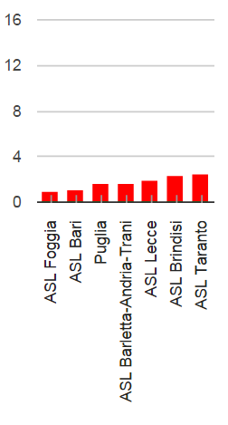
B28.1.2 Percentuale di anziani in Cure Domiciliari con valutazione

Slide 44
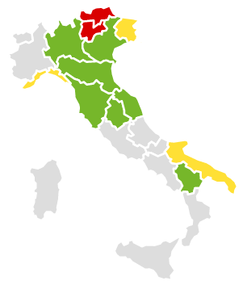
F17 Costo sanitario pro-capite

Slide 45
F17 Costo sanitario pro-capite

Slide 46
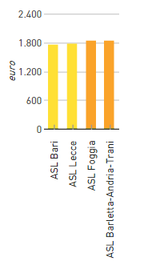
F17 Costo sanitario pro-capite

Slide 47
Quali sono le priorità di intervento e di miglioramento per la Regione Puglia?

Slide 48
Performance
Trend
Variabilità

Slide 49
Codice | Indicatore | Valutazione 2014 | Trend 2013-2014 | Variabilità 2014
C4.4 | % colecistectomie laparoscopiche in Day Surgery e RO 0-1 gg | 1 | 2 | 1
C14.2A | Tasso di ricovero diurno di tipo diagnostico per 1.000 residenti (Griglia LEA) | 1 | 3 | 2
C4.1 | % DRG medici dimessi da reparti chirurgici | 1 | 3 | 3
C4.1.1 | % DRG medici dimessi da reparti chirurgici: ricoveri ordinari | 1 | 3 | 3
C1.1.2.1 | Tasso di ospedalizzazione standardizzato DH medico acuti per 1.000 residenti std per eta' e sesso | 1 | 4 | 2
C4.8 | Drg LEA Medici: tasso di ospedalizzazione standardizzato per 10.000 residenti (Patto per la Salute) | 1 | 5 | 3
C1.1.1 | Tasso ospedalizzazione ricoveri ordinari acuti per 1.000 residenti standardizzato per eta' e sesso | 1 | 5 | 4
B28.1.2 | Percentuale di anziani in Cure Domiciliari con valutazione | 1 |  | 2
C4.1.2 | % DRG medici dimessi da reparti chirurgici: day hospital | 2 | 3 | 2
C14.3A | Tasso di ricoveri ordinari medici brevi per 1.000 residenti (Griglia LEA) | 2 | 4 | 2
C4.7 | Drg LEA Chirurgici: % ricoveri in Day Surgery (Patto per la salute) | 2 | 5 | 2
C1.1 | Tasso di ospedalizzazione per 1.000 residenti standardizzato per eta' e sesso | 2 | 5 | 3
C14.4 | % ricoveri medici oltre soglia per pazienti >= 65 anni | 3 | 1 | 1
F17 | Costo sanitario pro-capite | 3 |  | 5
C18.6 | Tasso di ospedalizzazione per interventi di stripping vene per 100.000 residenti | 4 | 5 | 2

Slide 50
Quali sono i miglioramenti attesi per il 2016?
Gli obiettivi delle aziende per il 2016 saranno definiti proporzionalmente al punto di partenza di ciascuna azienda. Alle aziende con i risultati più critici sarà chiesto uno sforzo maggiore in modo che la Regione possa conseguire maggiore equità per i propri cittadini.
Gli obiettivi saranno fissati per ciascun indicatore tenendo in considerazione al minimo il benchmarking interno alla Regione e al massimo il posizionamento della Puglia rispetto al network delle regioni

Slide 51
C1.1.1 Tasso ospedalizzazione ricoveri ordinari acuti per 1.000 residenti standardizzato per eta' e sesso
Obiettivi definiti proporzionalmente, in base al benchmarking interno alla Regione Puglia
Obiettivi definiti proporzionalmente, sulla base del benchmarking del Network delle Regioni

Slide 52
C1.1.2.1 Tasso di ospedalizzazione standardizzato DH medico acuti per 1.000 residenti std per eta' e sesso
Obiettivi definiti proporzionalmente in base al benchmarking interno alla Regione Puglia
Obiettivi definiti proporzionalmente, sulla base del benchmarking del Network delle Regioni

Slide 53
C4.8 Drg LEA Medici: tasso di ospedalizzazione standardizzato per 10.000 residenti (Patto per la Salute)
Obiettivi definiti proporzionalmente in base al benchmarking interno alla Regione Puglia
Obiettivi definiti proporzionalmente, sulla base del benchmarking del Network delle Regioni

Slide 54
C14.2a Tasso di ricovero diurno di tipo diagnostico per 1.000 residenti (Griglia LEA)
Obiettivi definiti proporzionalmente in base al benchmarking interno alla Regione Puglia
Obiettivi definiti proporzionalmente, sulla base del benchmarking del Network delle Regioni

Slide 55
C4.1 % DRG medici dimessi da reparti chirurgici
Obiettivi definiti proporzionalmente in base al benchmarking interno alla Regione Puglia
Obiettivi definiti proporzionalmente, sulla base del benchmarking del Network delle Regioni

Slide 56
C4.7 Drg LEA Chirurgici: % ricoveri in Day Surgery (Patto per la salute)
Obiettivi definiti proporzionalmente in base al benchmarking interno alla Regione Puglia
Obiettivi definiti proporzionalmente, sulla base del benchmarking del Network delle Regioni

Slide 57
B28.1.2 Percentuale di anziani in Cure Domiciliari con valutazione
Obiettivi definiti proporzionalmente in base al benchmarking interno alla Regione Puglia
Obiettivi definiti proporzionalmente, sulla base del benchmarking del Network delle Regioni

